Slide 2
الزمان
المكان
المغزى
الحدث
الحبكة
الشخصيات

Slide 5
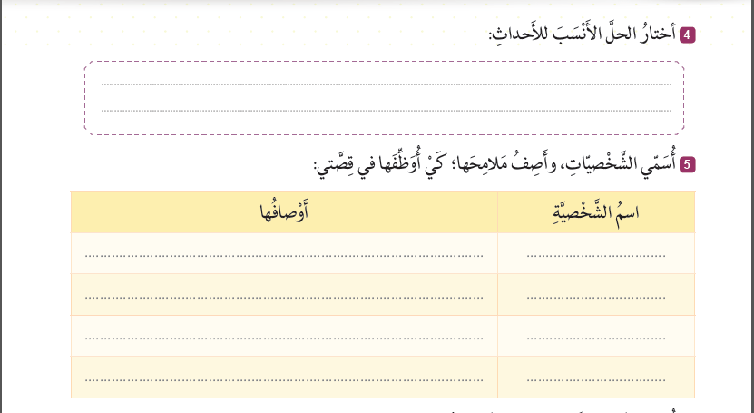

Slide 8
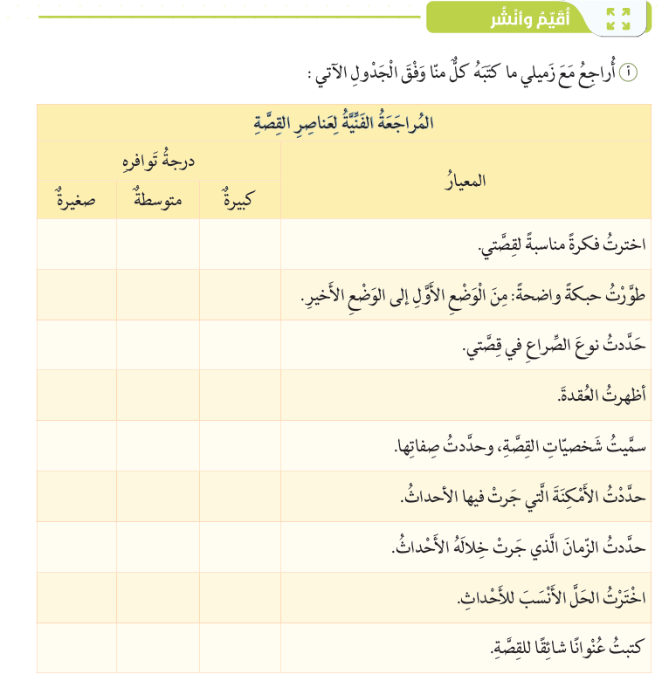

Slide 9
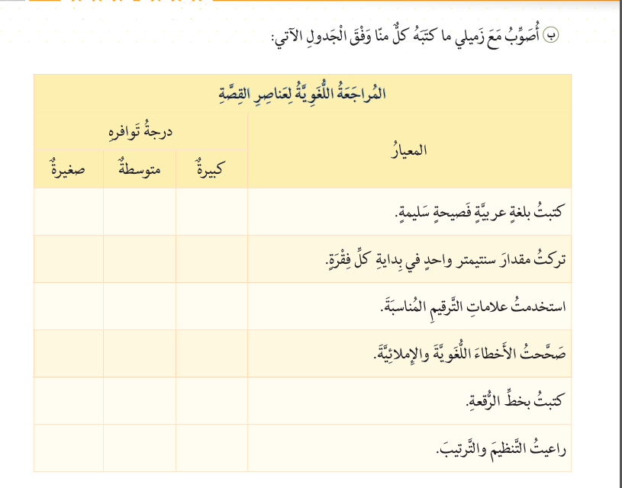

Slide 12
انتهى بألف وحركة ما قبلها الفتحة
الألف لينة
عصوان
فتيان
خطوة
ذروة
أصل الألف ياء
( فتيان ، هديان )
أصل الألف واو (ذروة،
عصوان،
خطوة )
ذرا
فتى
عصا
هدى
الخطا

Slide 13
ما قبلها
ثالثة و أصلها ياء
واو

Slide 15
الألف منقلبة عن واو
ربوتان
ربوة
الألف منقلبة عن ياء
رؤيتان
رؤية
الألف منقلبة عن ياء
نهيتان
نهية
الألف منقلبة عن ياء فمثناها هديان
الألف منقلبة عن واو فماضيها( دنو)
الألف منقلبة عن واو فمثناها( الرضوان )

Slide 16
أدعو الله أن تتحقق المنى
سعيت لأكون في العلا
يحب الطفل أكل الحلوى

